Slide 1
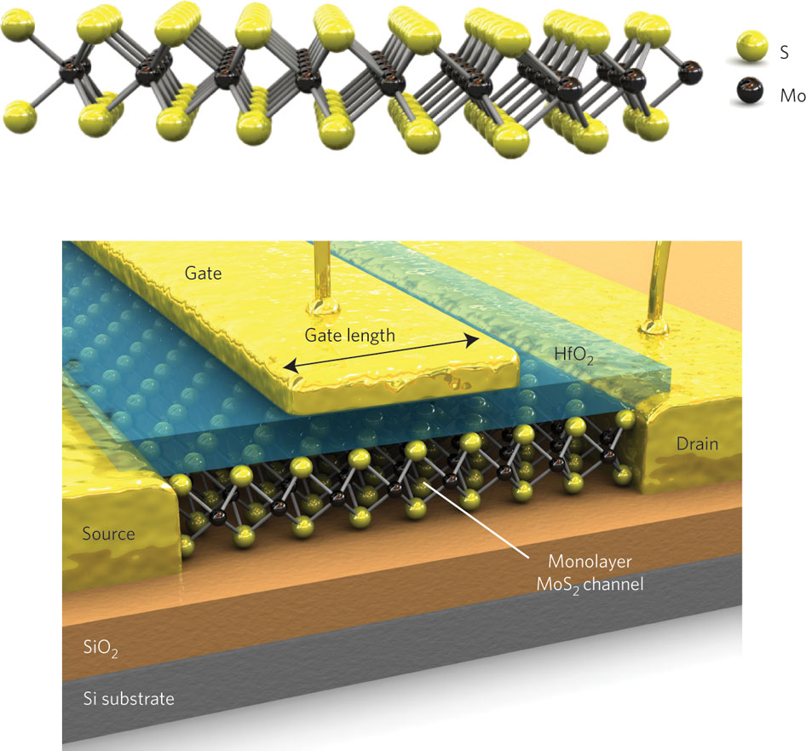
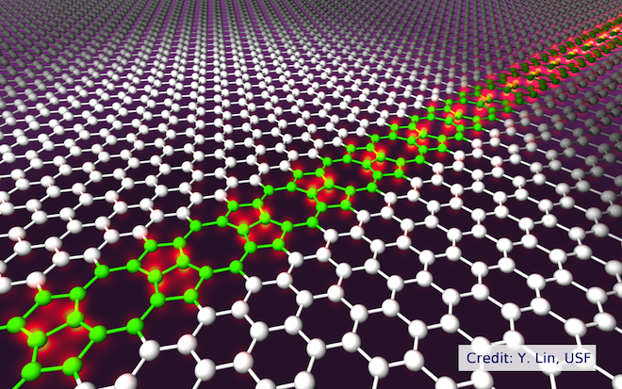
新学術領域研究 ｢原子層科学｣ ヒアリング資料
｢原子層科学｣
齋藤 理一郎
東北大学理学研究科
原子層とは？ ：原子層の魅力と可能性
なぜ今か？ ：世界の動向、領域の重要性・緊急性
めざすもの ：本学術領域の目的
確実にできること：計画研究、シナジー(相乗)効果
到達目標 ：目標までの道のり、まとめ
Notes:
長汐先生 03-5841-7161 工学部４号館 331号室

Slide 2
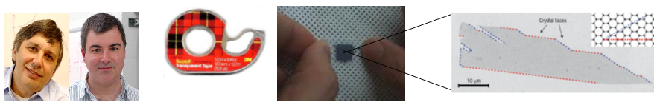
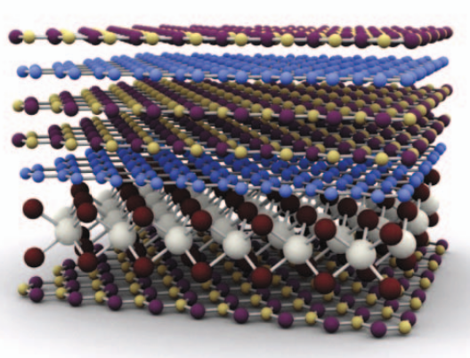
原子層とは？： 原子一層でできた最も薄い物質
グラフェン ＝ グラファイト（黒鉛）の１原子層
粘着テープ
光学顕微鏡で層数決定
（1 層光吸収2％）
ガイムとノボセロフ
“はく離”
で 1 原子層
原子層のもつ驚異的な性質（次頁以降）→ 次世代物質
h-BN, MoS₂, RuO₂ 原子層の出現 → 複合原子層の設計
総合力・チームワークが重要
→ 原子層科学の必要性
Notes:
なんで必要かが１目ではわからない。

Slide 3
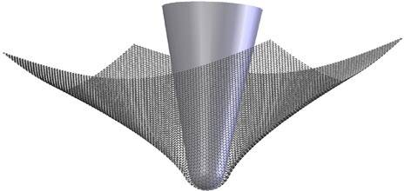
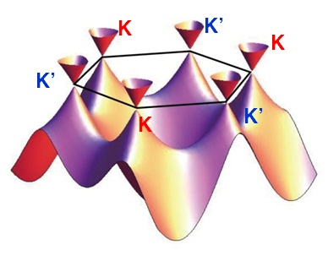
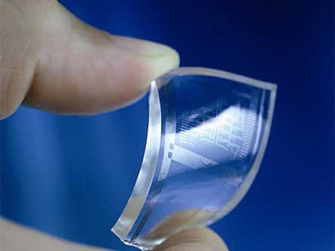
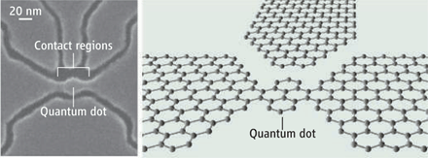
グラフェン： 原子層がもつ究極の性質と応用
・強靭で柔軟
・桁違いの電気伝導性(室温）
→ 質量ゼロの電子：秒速1000km
・フレキシブル透明導電体
・原子層高速デバイス
平面構造・熱的安定性
止まらない電子

Slide 4
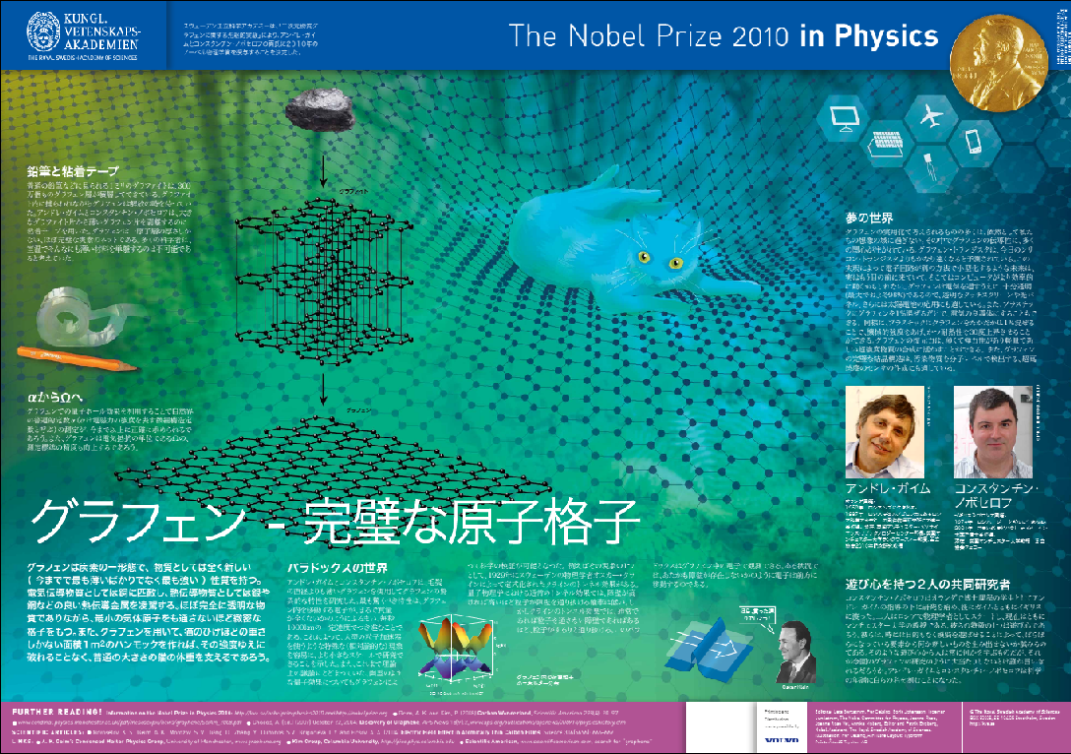
ノーベル物理学賞（2010） 研究の始まりに過ぎない

Slide 5
なぜ今か？： グラフェンに関する論文数
5
加速度的に発展中
要因：
新規材料への期待
新規原子層の出現
巨大プロジェクト
予算投入の適時
8,266
論文数
発表年
2012 年の発表論文 (Web of Science））
グラフェンの論文数： 8,266
約 2%
～
（材料科学＋物理＋化学＋工学）： 429,046
Notes:
Ｓｐｉｎｔｒｏｎｉｃｓ ＝ ７１３、superconductivity = 1,935 ｎａｎｏｔｕｂｅ＝14,927 robot = 3,855

Slide 6
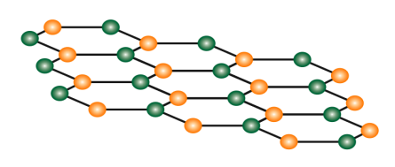
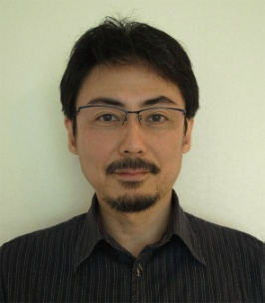



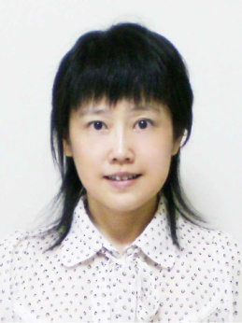
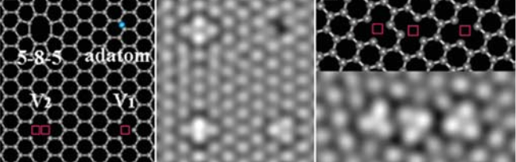
グラフェンの最先端は、日本の試料、技術
・半導体で重要な大きな電子移動度を達成（USA, UK)
日本がh-BN 原子層を提供（長谷川、渡邊、本領域チーム）
Graphene
酸化膜は
でこぼこ
SiO₂
Si
ｈ－ＢＮ：平らな原子面
・欠陥の原子像・単原子分光に成功。究極の評価法
日本のチームだけ （劉、末永、本領域チーム）
欠陥のモデル
電子顕微鏡像
Notes:
でこぼことの説明
原子像が見えると何がいいのか？

Slide 7
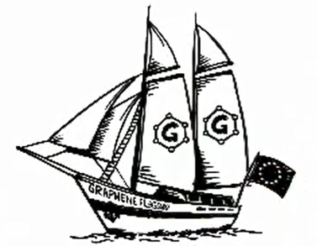

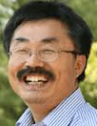




原子層科学の日本における現状
・研究室レベルでは、日本は世界をリード
複数の学会が関連する境界領域
→ 横断プロジェクトの強化
Graphene
Si
・グラフェン以外の原子層も対象
新規原子層がぞくぞく出現
→ 組織的な協力体制が必要
h-BN
・世界で巨大プロジェクトがスタート
日本はグラフェン・プロジェクトが無い
→ 強いリーダーシップが必要
（参考： ＥＵ：1000億/10年、韓国100億/10年・英国：300億/5年、
米国：50億、シンガポール：100億、中国・ブラジル：10億 ）
MoS₂ 複合系
EUグラフェンフラグシップ

Slide 8
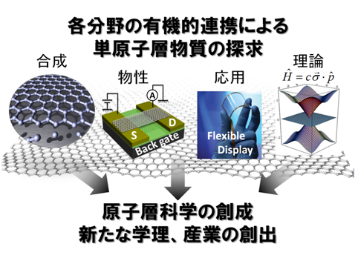
新学術領域研究｢原子層科学｣の目的
グラフェンや新規原子層による、原子層複合系の総合的探究
A01: 試料合成法の開拓、複合原子層の合成
A02: 合成試料の物性評価、新規物性の発見
A03: 合成試料によるデバイス応用設計
A04: 原子層科学の理論的体系を確立
日本の研究体制のコア
公募研究（総予算の20％）
開かれた領域！

Slide 9
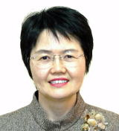

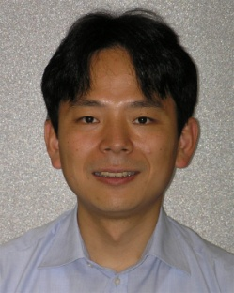

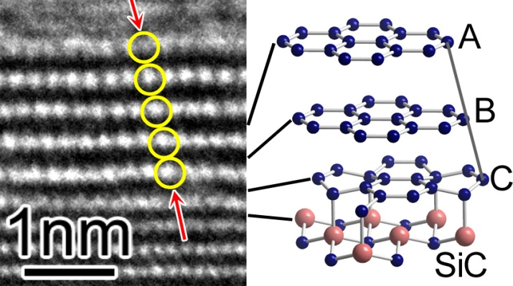
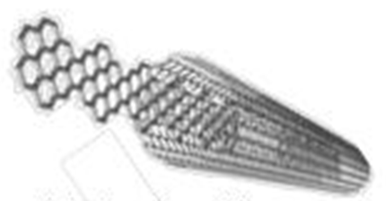
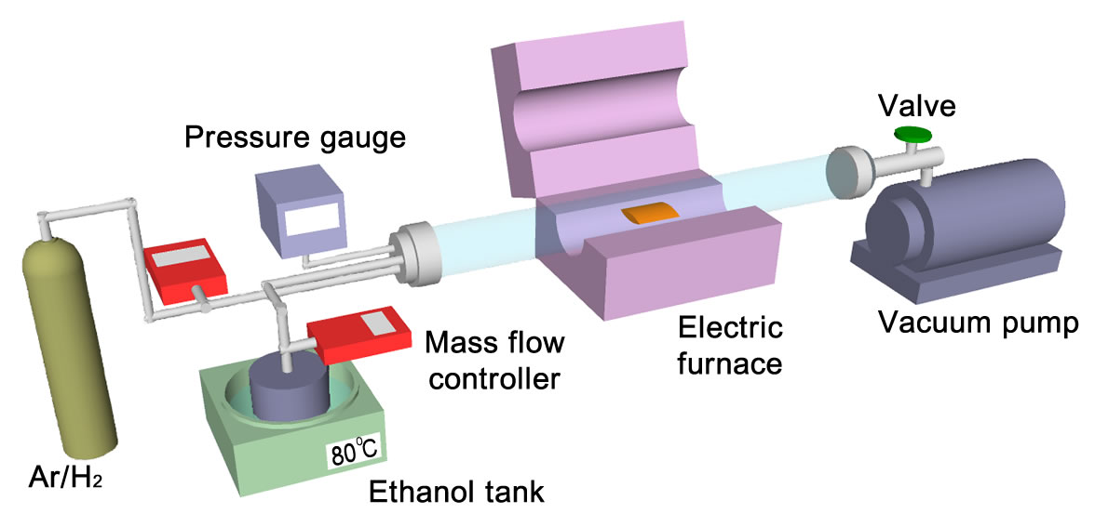

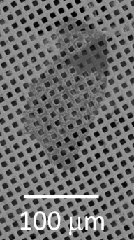
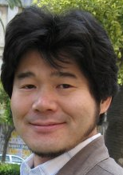
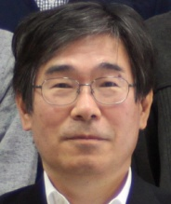
確実にできること A01： 合成
10nm～10cm
連携・新手法
1cm
デバイス応用
独自手法
試料提供
パターン実装
●エッチング析出法
10cm
応用
高品質
大面積
基盤上
実装
1μm
材料
分子設計
大量合成
化学
●CNT内重合
●SiC 熱分解
1mm
●有機合成
100μm
酸化
●アルコール分解(CVD)
10nm
大面積・高品質化
●還元・化学剥離
化学の方法
Notes:
楠（名大）、丸山（東大）、野田（早大）、斉木（東大）、北浦（名大）、依光（京大）
DDQ
2-3ジクロロ 5-6 ジシアノ ｐ ベンゾキノン
Ｒ２５ Ｒ２９ Ｓ２２ Ｓ２４・２５ Ｓ３７ Ｓ４５
Ｒｉsｋ フレーズ Ｓａｆety フレーズ
クロスカップリングでも一応可能です。 ただし、クロスカップリングでは必ず「炭素—金属結合部位」と「炭素—ハロゲン結合部位」が必要になります。 その合成に手間がかかります。グラフェンの精密合成では絶望的になります。 DDQ/Scを用いると、脱水素しながら原子層化できるので、極めて優れています。 現在の最先端有機化学では、クロスカップリングはもう古く、 炭素—水素結合を直接変換することが隆盛を極めようとしています。

Slide 10
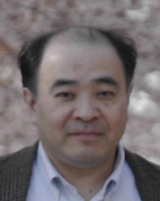
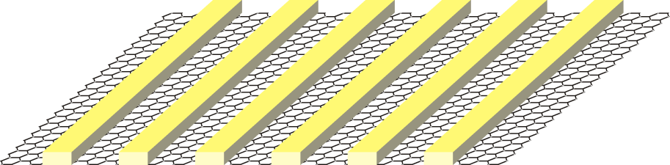
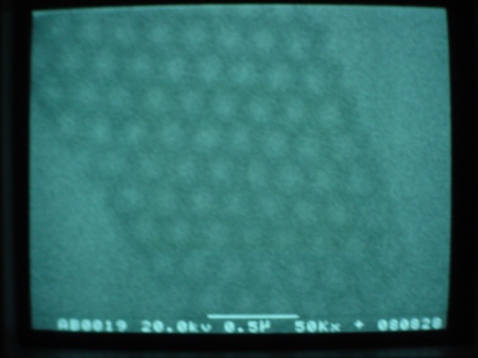
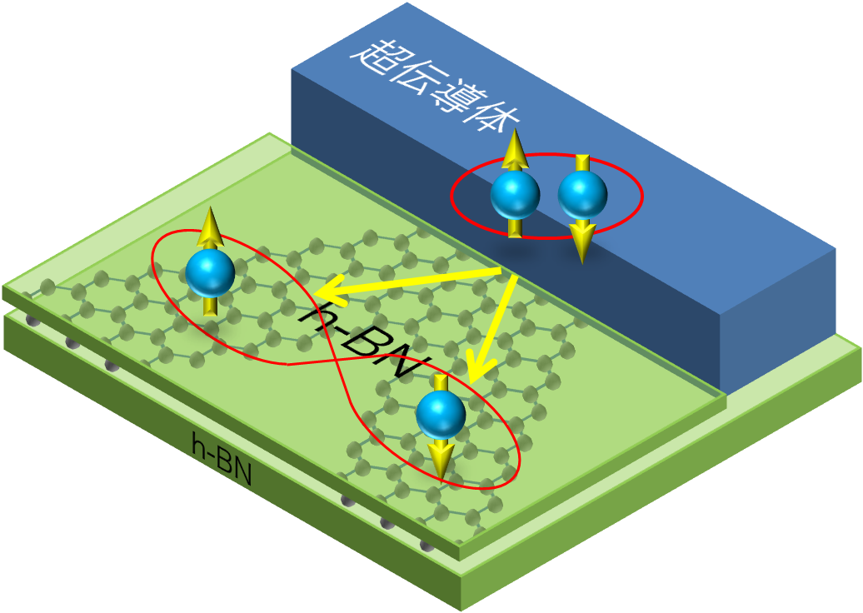
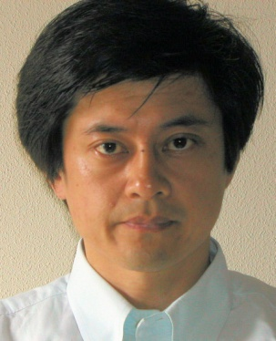
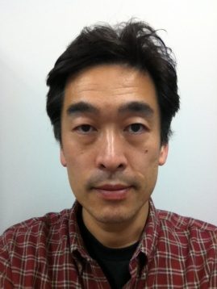
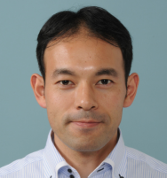
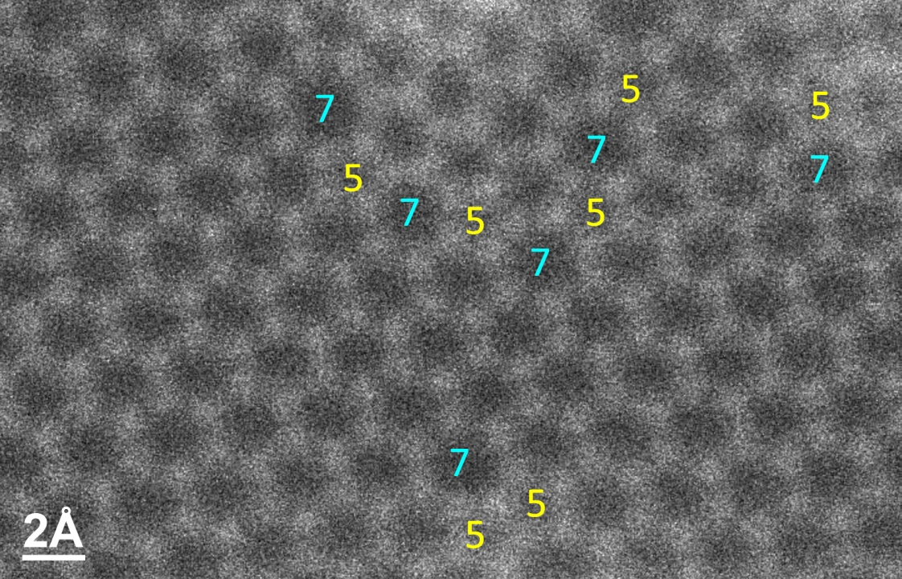
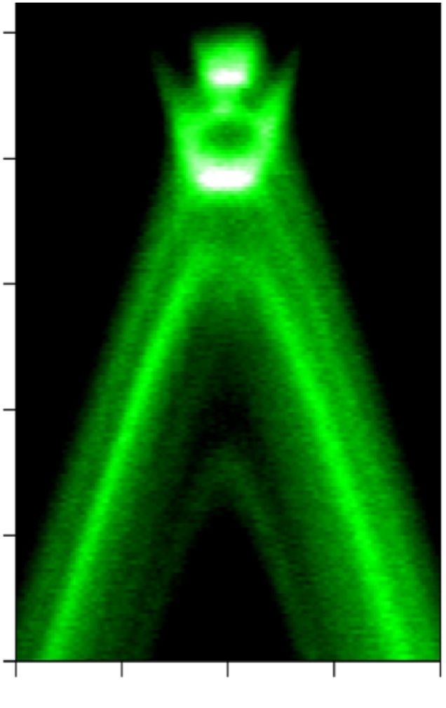
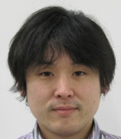
確実にできること A02： 物性
● 究極の物性探索 h-BN・グラフェン
弾道伝導
K’
K
室温で
150,000cm²/Vs
D
擬スピン
フィルター
S
h-BN
B
１層と２層
● 新しい構造と物理の開拓
平面超格子
細孔素子
超伝導素子
クーパー
対分離
● 電子顕微鏡（TEM)、角度分解光電子分光（ARPES)
スピン分解
エネルギー
分解能meV
欠陥直視
（5-7員環）
Notes:
町田、長田、遠藤、八木、山本、劉、菅原

Slide 11
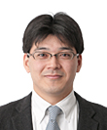
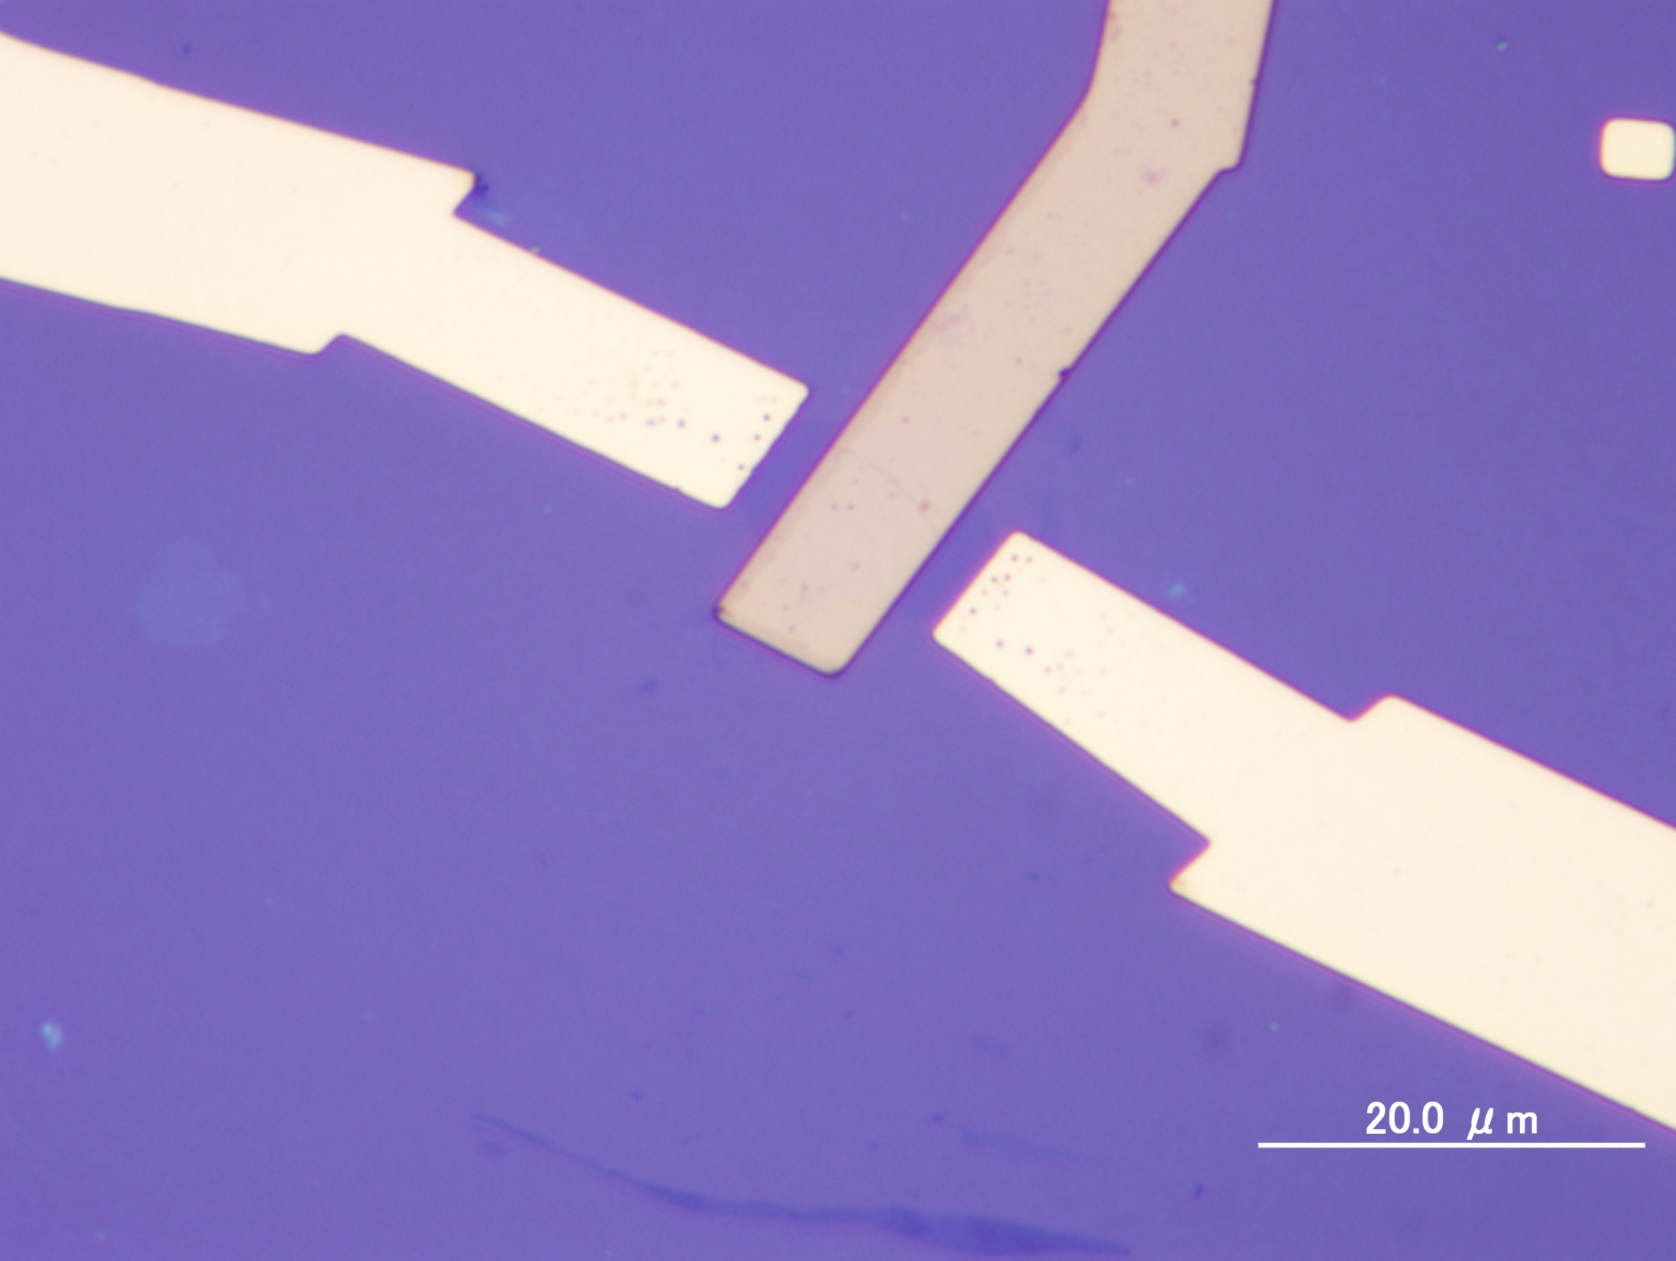
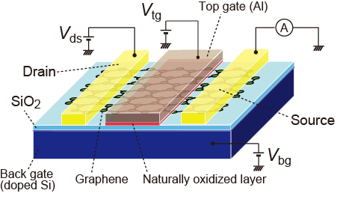

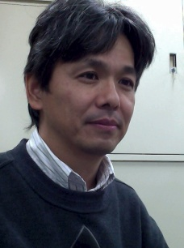
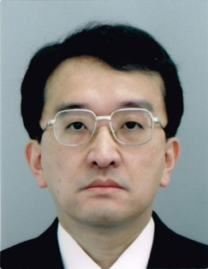
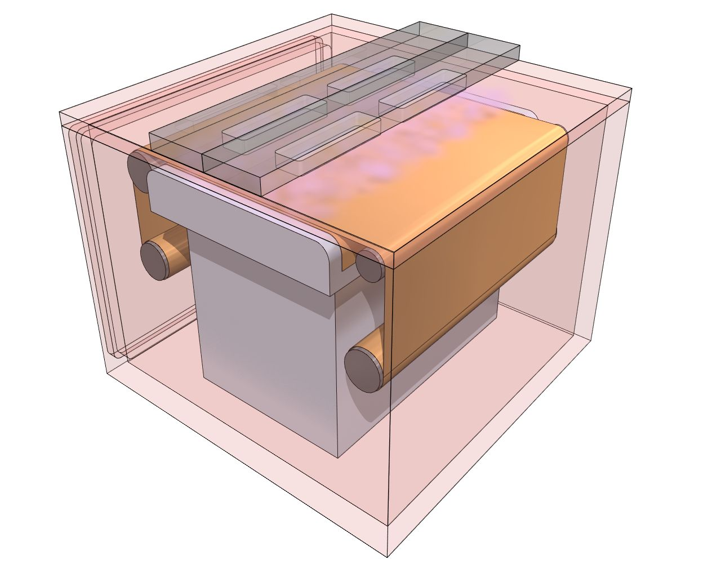
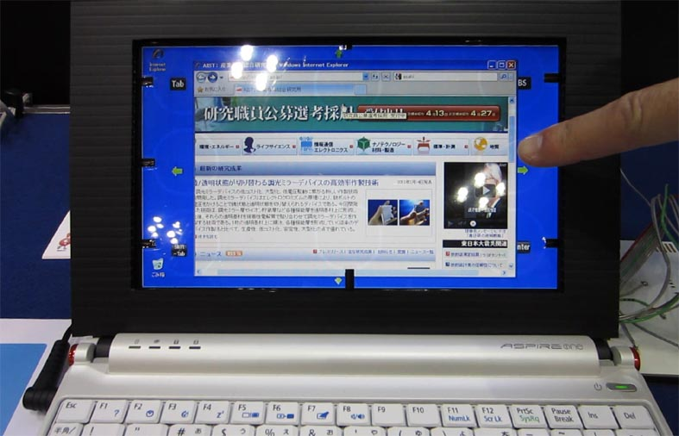
確実にできること A03： 応用
●原子層ゲート電極
● 原子層回路設計
S
Top gate
graphene
D
10μm μm
I_{on/off} 増大
量子容量
2 層グラフェンデバイス
● MoS₂素子応用
● グラフェン大面積合成
Single-layer MoS₂
Au
Au
BNとの複層化
I_{D}
594mm
V_{D}
Bottom gate (h-BN)
Gate electrode
V_{G}
半導体原子層デバイス
成膜エリア：700mm x 300mm
タッチパネル
Notes:
ドライプロセスは確立。ウエットプロセスが課題。

Slide 12
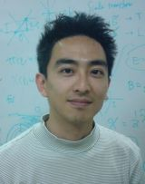
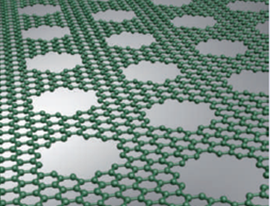
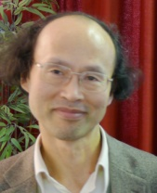
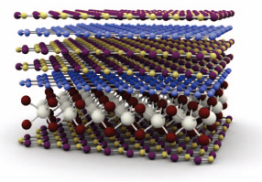

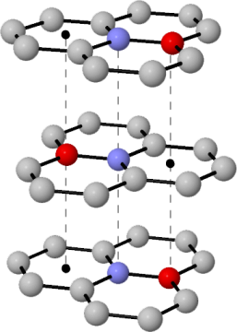
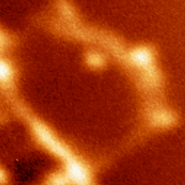
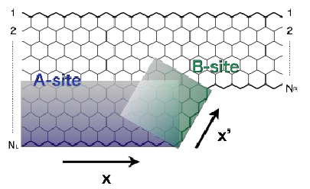

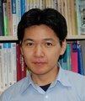
確実にできること A04：理論
● 電子状態・輸送（物性・応用）
● 磁性・超伝導（物性）
● 物質設計（合成）
電気伝導、磁場効果
エキゾチック物性
● ラマン分光（合成）
● ナノ構造（応用）
第一原理計算
新原子層設計
ラマン分光解析・評価
デバイス設計

Slide 13
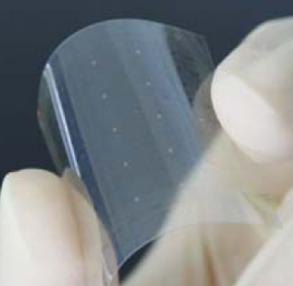



原子層科学のシナジー（相乗）効果 (例1)
例：原子層フレキシブル回路
物性評価
合成
BN複層化
デバイス化
物質設計
試料評価
領域内でフィードバック

Slide 14



原子層科学のシナジー（相乗）効果 (例2)
例：複合原子層構造設計
Graphene:金属
原子層・複層化
V_{ds}
V_{tg}
A
応用展開
h-BN:絶縁体
V_{bg}
~5.9 eV
よい試料
⇒
透明導電膜
トランジスタ
太陽電池
物性測定
接触抵抗
量子効果
理論解析
MoS₂:半導体
1.8eV
物性班・理論班
応用班
合成班・理論班
独自の複層化技術
産学連携を視野

Slide 15






到達目標： 原子層の平面性を生かした素子・物性
数年で加速度的な技術進歩が予想
2013
2014-2015
2016-2017
トランジスタ
ドライ環境
伝導特性評価
試料提供・複層化技術の確立
複層原子層膜の合成・評価
複層原子層膜の応用展開
透明導電膜
CVD合成
金属との相互作用
量子伝導
素子作成
新規物性探索
FM
NM
FM

Slide 16


まとめ：新学術領域「原子層科学」
１．原子層に関する横断プロジェクト
原子層の優位性 → 究極物性
複合原子層設計 → 協力体制
２．プロジェクトの特徴
最先端の日本発の試料・技術を保有
理論から応用からまで含む一体チーム
３．本学術領域の到達目標
優位性を生かした素子設計・応用
10年後の技術進展の基盤を確立
究極物性の探索・学術体系の確立
B
フレキシブル電子ペーパー（概念図）
宇宙ヨット
（概念図）

Slide 17
参考資料：重点課題と総括班年次計画
年度ごとの重点課題
公募研究の強化
（総予算の20%）
計画研究間の連携
若手研究者の採用
総括班によるPD確保
国内外社会への貢献

Slide 18
参考資料：合成班の年次計画
進行スケジュール
～２０１２
２０１３ ２０１４ ２０１５ ２０１６ ２０１７
CNT
合成技術の蓄積
超高温炉
導入・調整
SiC熱分解法
超平坦・ミリサイズ化
ウェーハサイズ化
デバイス作製への貢献
GO/CMG
合成技術の蓄積
結晶方位解析装置導入
化学剥離G
還元最適化
試料提供
（電極、触媒）
ドープ法開拓
サンプル提供開始
CVD
合成技術の蓄積
CVD装置の改良・拡充
成長条件の最適化
異種原子層物質の成長
異種原子層物質
ヘテロ構造への展開
精密G
原子層化反応
適切な原子層
小ユニット
連結と
原子層化
応用展開
分子回路・光電変換
高効率化
赤字の年度は重点課題

Slide 19
参考資料： 物性班の年次計画
2013 | 2014 | 2015 | 2016 | 2017
グラフェン/h-BN
積層技術の確立
グラフェン/h-BN系複合
単原子層の作製と評価
●グラフェン転写用
アライメントステージ導入
伝導
物性G
ｈ－BN結晶の
供給(A03班）
高品質グラフェン素子作製
ディラック電子系の量子伝導に関する実験
●15/17T超伝導磁石導入
新原子層物質系の探索と評価
TEM実験
環境整備
グラフェンの欠陥・エッジ・吸着の直接観察
構造・分光G
電気物性のその場観察
●TEM用高感度CCDカメラ導入
スピン分解
ARPES整備
グラフェン端・修飾部の電子状態の決定
シリセンの電子状態の決定
●高感度スピン検出器導入

Slide 20
参考資料：新規原子層の種類
組み合わせにより幅広い展開へ
Vacuum
0
Graphene family
TMD family
Oxide family
1.1
~5.9
Energy / eV
1.1
1.8
2.2
?
~3
Silicene
Graphene
MoTe₂
Bulk Si
MoS₂
h-BN
SnS₂
RuO₂
TiO₂
共有結合型
遷移金属
カルコゲナイド型
酸化物型
NbSe₂, MoSe₂, GaSe, InSe

